Slide 1
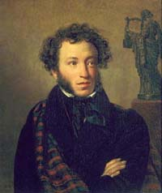
Музыкальное окружение А.С. Пушкина

Slide 2
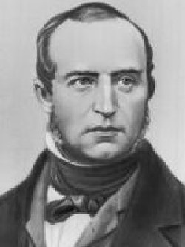
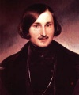
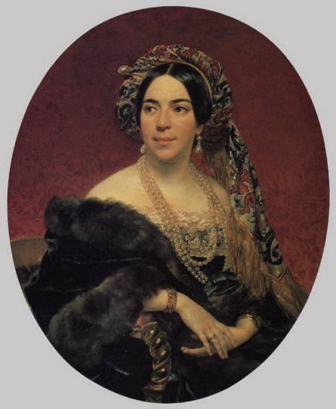
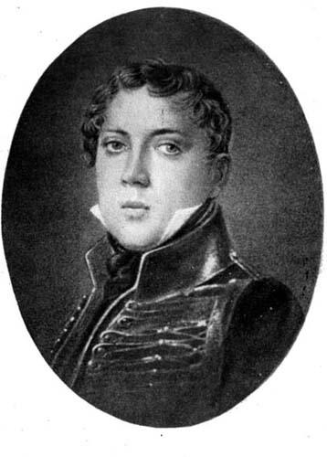
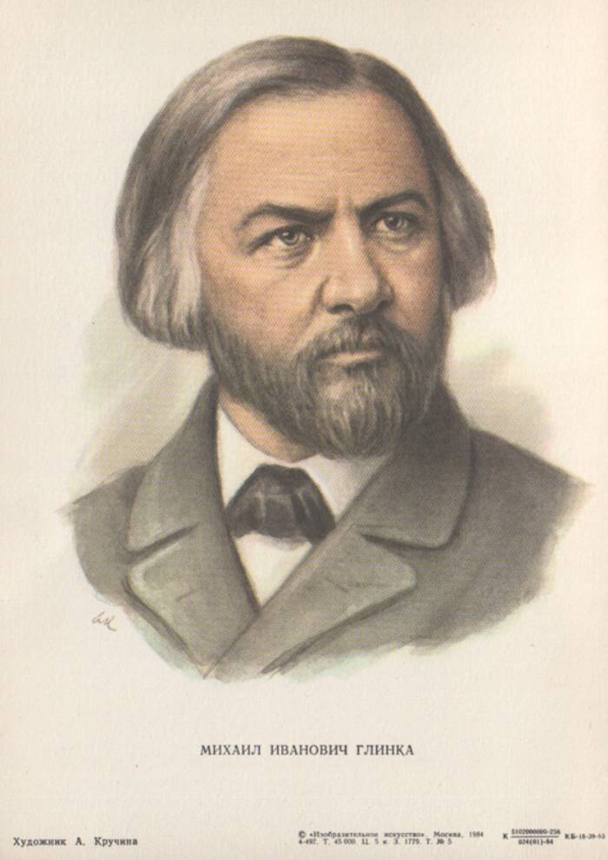
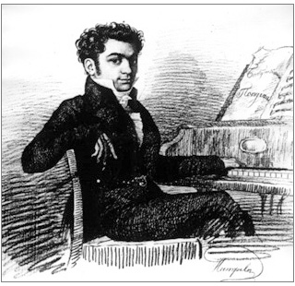
Гоголь
К. Брюлов
Одоевский
Волконская
Рылеев
Глинка
Верстовскуий
Чаадаев

Slide 3
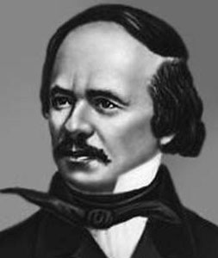
даргомыжский
Глинка
мусоргский
чайковский

Slide 4
балетмейстеры
Адам Глушковский
Шарль Дидло

Slide 5
композитор Катерино Кавос

Slide 6
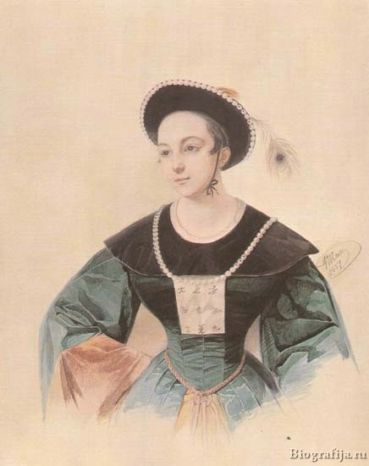
танцовщица
Авдотья Истомина
актриса и певица
Анна
Степанова

Slide 7
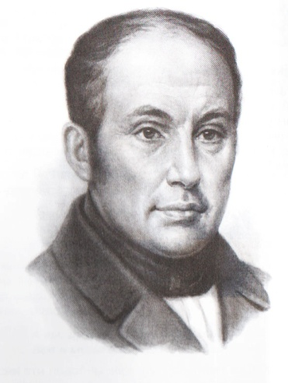
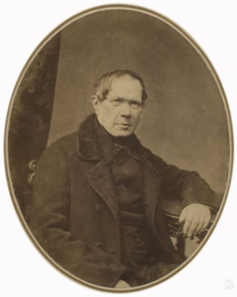
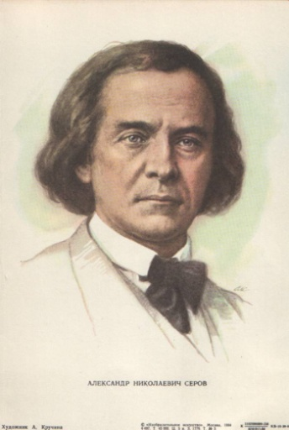
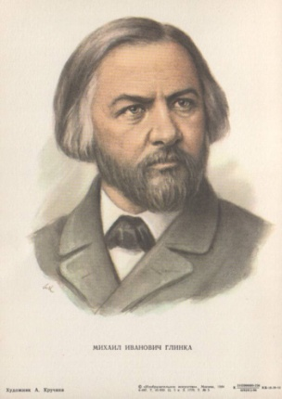
Литераторы
В. Жуковский
П. Вяземский
Н. Гоголь
В.Ф. Одоевский
Композиторы и музыканты
А. Серов
М. Глинка
А. Даргомыжский

Slide 8
Салон Олениных в Приютине (у клетки с попугаем – Анна Оленина)

Slide 9
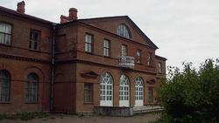
Дом Олениных в Приютино

Slide 10
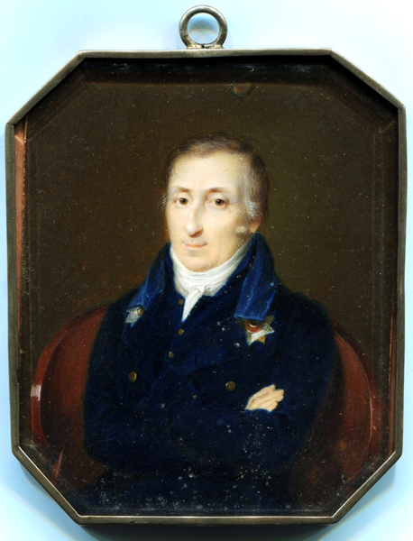
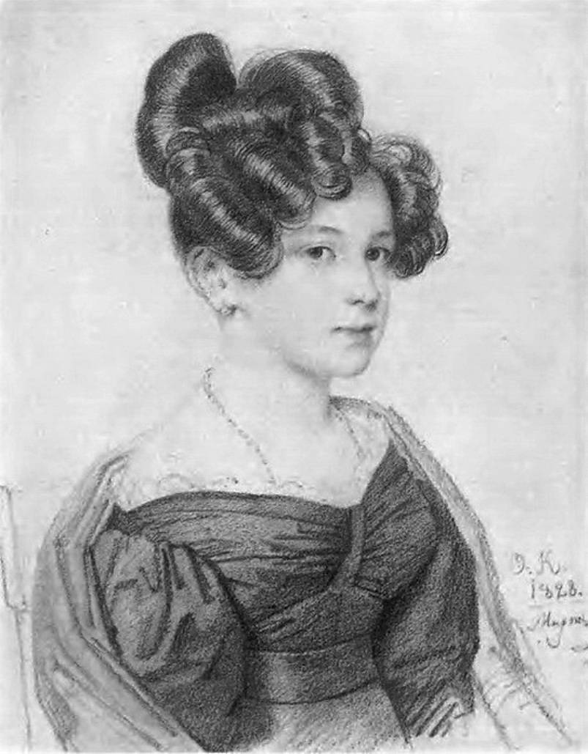
Оленины Алексей Николаевич и его дочь Анна

Slide 11
Михаил Виельгорский

Slide 12
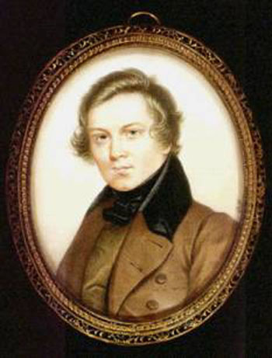
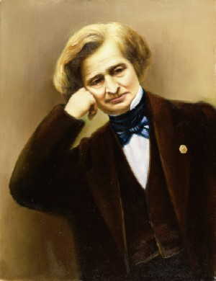
Ф. Лист
Берлиоз
Шуман

Slide 13
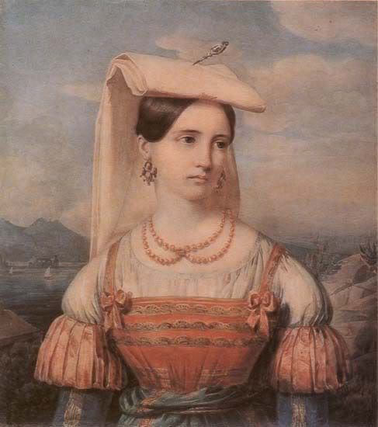
Софья Виельгорская

Slide 14
Зинаида Волконская

Slide 15
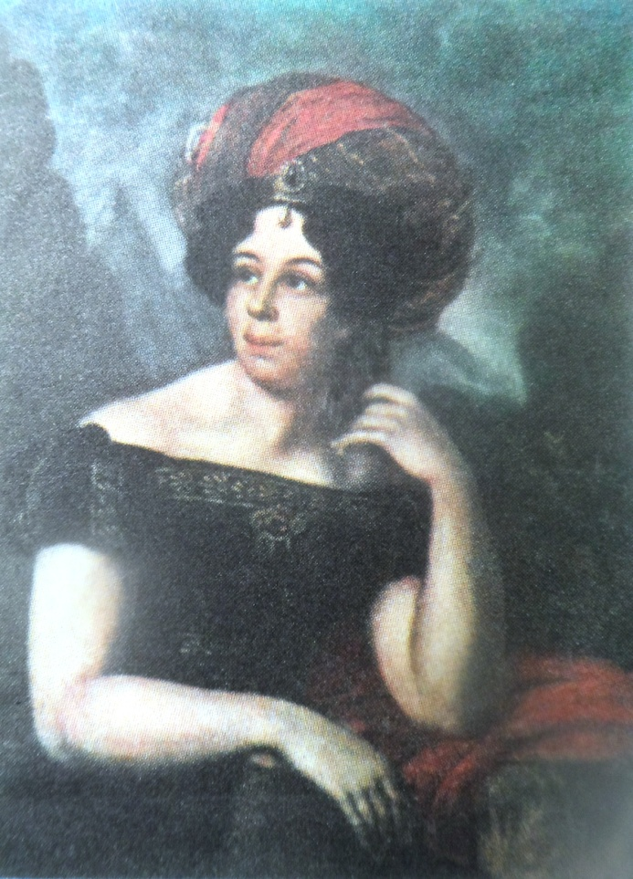
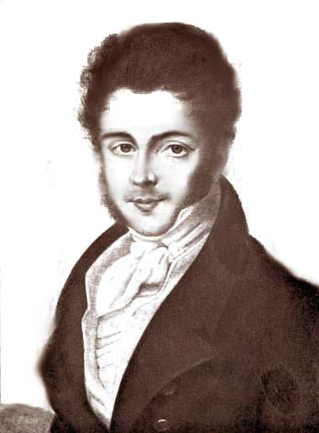
Екатерина и Маньято Риччи

Slide 16
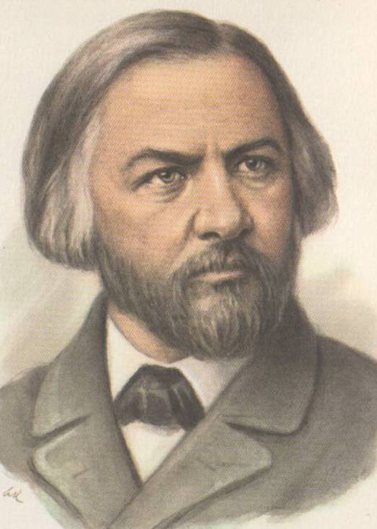
Михаил Иванович Глинка

Slide 17
